Slide 1
Sciences et albums
Editions CANOPE – Collection AGIR

Slide 2
Public
Enseignants école élémentaire
Cycle 2
Cycle 3

Slide 3
Domaines
Biologie
Mathématiques
Physique

Slide 4
Sommaire
Partie 1
Problématiser en biologie
Partie 2
Modéliser en physique
Partie 3
Raisonner en mathématiques
Partie 4
Entrer dans une démarche d’investigation

Slide 5
Albums exploités
Quels titres ?
Problématiques ?

Slide 6

Un poisson est un poisson
Léo Lionni
Problématiques :
Editions l’Ecole des Loisirs
Classification des espèces
Modalités du développement animal

Slide 7
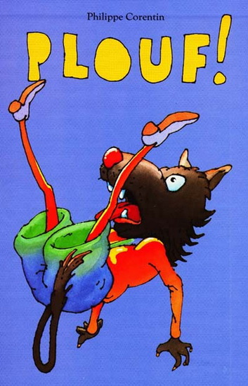
Plouf !
Philippe Corentin
Editions l’Ecole des Loisirs
Problématiques :
Leviers et balances, équilibres
Le phénomène de gravité
Comparaisons de masses

Slide 8

Le problème
Marcel Aymé
« les Contes du chat perché », éditions Gallimard jeunesse
Problématiques :
Problèmes et raisonnement en mathématiques
Confrontation monde réel / fictionnel

Slide 9

7 souris dans le noir
Ed Young
Editions Milan
Problématiques :
Mettre en place une démarche d’investigation
Modéliser
Raisonner

Slide 10
Liens
Notice Canopé de l’ouvrage : https://www.reseau-canope.fr/notice/sciences-et-albums.html
D’autres ressources en lien :
- La reine des pommes : https://www.reseau-canope.fr/notice/la-reine-des-pommes.html
- 50 activités à la découverte du monde par l'investigation au cycle 2 : https://www.reseau-canope.fr/notice/50-activites-a-la-decouverte-du-monde-par-linvestigation-au-cycle-2.html
- Sciences en action : https://www.reseau-canope.fr/notice/sciences-en-action.html
- EDD et climat ; 30 activités au cycle 3 : https://www.reseau-canope.fr/notice/edd-et-climat.html

